Slide 1
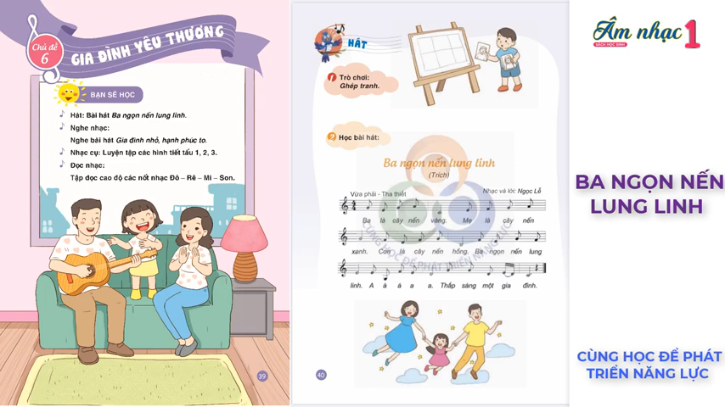

Slide 2



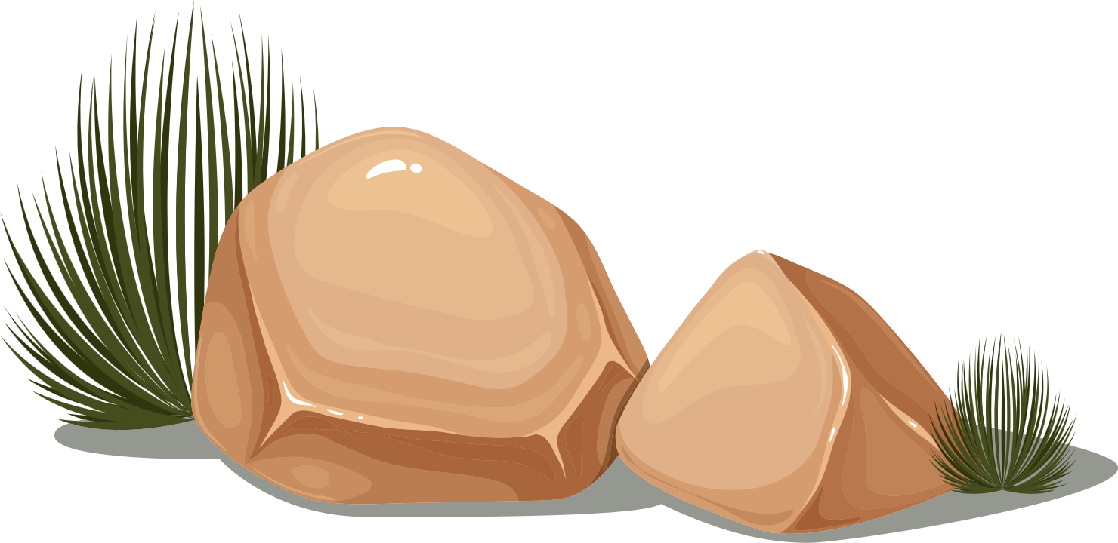
DANH TỪ

Slide 3

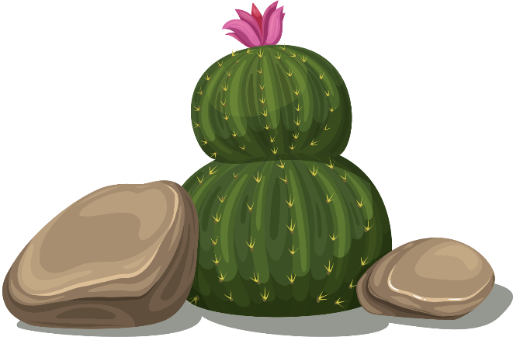
1. Xếp các từ in đậm vào nhóm thích hợp.
Từ chỉ người
Từ chỉ vật
học sinh
bố
mẹ
thầy giáo
cô giáo
bạn bè
lá
bàn
ghế
Thế là kì nghỉ hè kết thúc. Nắng thu đã tỏa vàng khắp nơi thay cho những tia nắng hè gay gắt. Gió thổi mát rượi, đuổi những chiếc lá rụng chạy lao xao. Lá như cũng biết nô đùa, cứ quấn theo chân các bạn học sinh đang đi vội vã. Bạn thì đi với bố, bạn thì đi với mẹ, có bạn lại đi một mình. Ai cũng vội đến trường để gặp lại thầy giáo, cô giáo, bạn bè, gặp lại bàn, ghế thân quen. Hôm nay bắt đầu năm học mới.
Từ chỉ hiện tượng
tự nhiên
Từ chỉ thời gian
hè
thu
hôm nay
năm học
nắng
gió

Slide 4
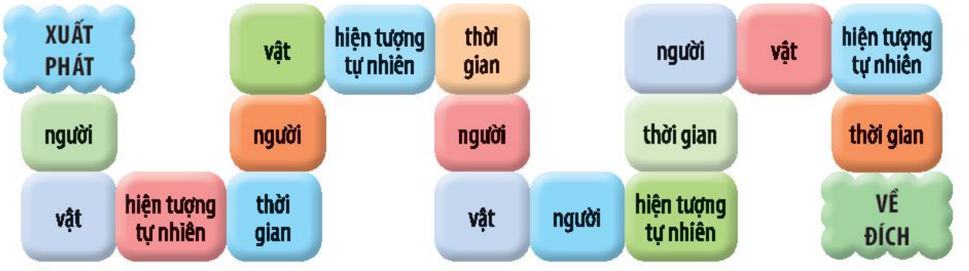
2. Chơi trò chơi : Đường đua kì thú.
Cách chơi:
Tung xúc xắc để biết được đi mấy ô.
Đến ô nào phải nói được 2 từ thuộc ô đó(không trùng với các từ đã nêu). Nếu không nói được, phải lùi lại một ô.
Ai đến đích trước, người đó chiến thắng.

Slide 5
2. Chơi trò chơi : Đường đua kì thú.

Slide 6
- Từ chỉ người: bác sĩ, nông dân, chị, cậu, ông,..
- Từ chỉ vật: cam, táo, chó, mèo, chậu, tủ, búp bê…
- Từ chỉ hiện tượng tự nhiên: bão, lũ, sấm chớp, mây, cầu vồng…
- Từ chỉ thời gian: giờ, phút, ngày xưa, mùa xuân,…

Slide 7
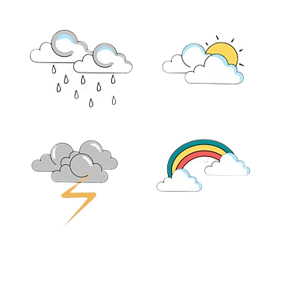
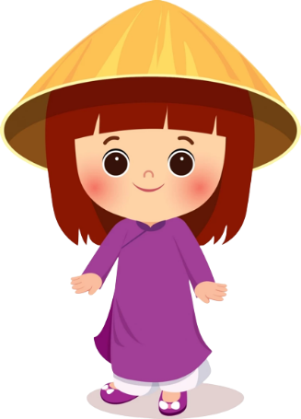




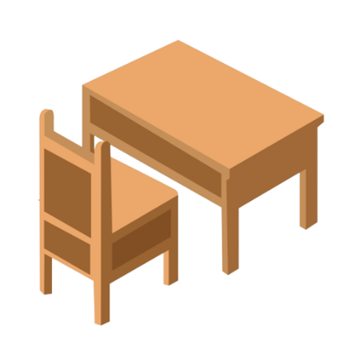


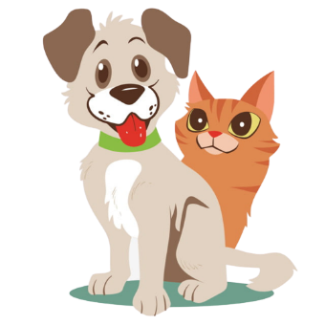
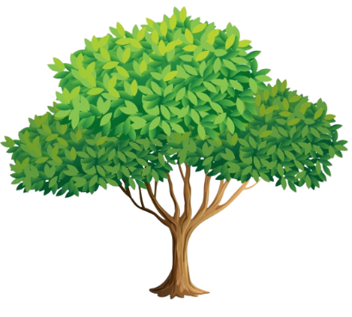
từ chỉ sự vật

Slide 8




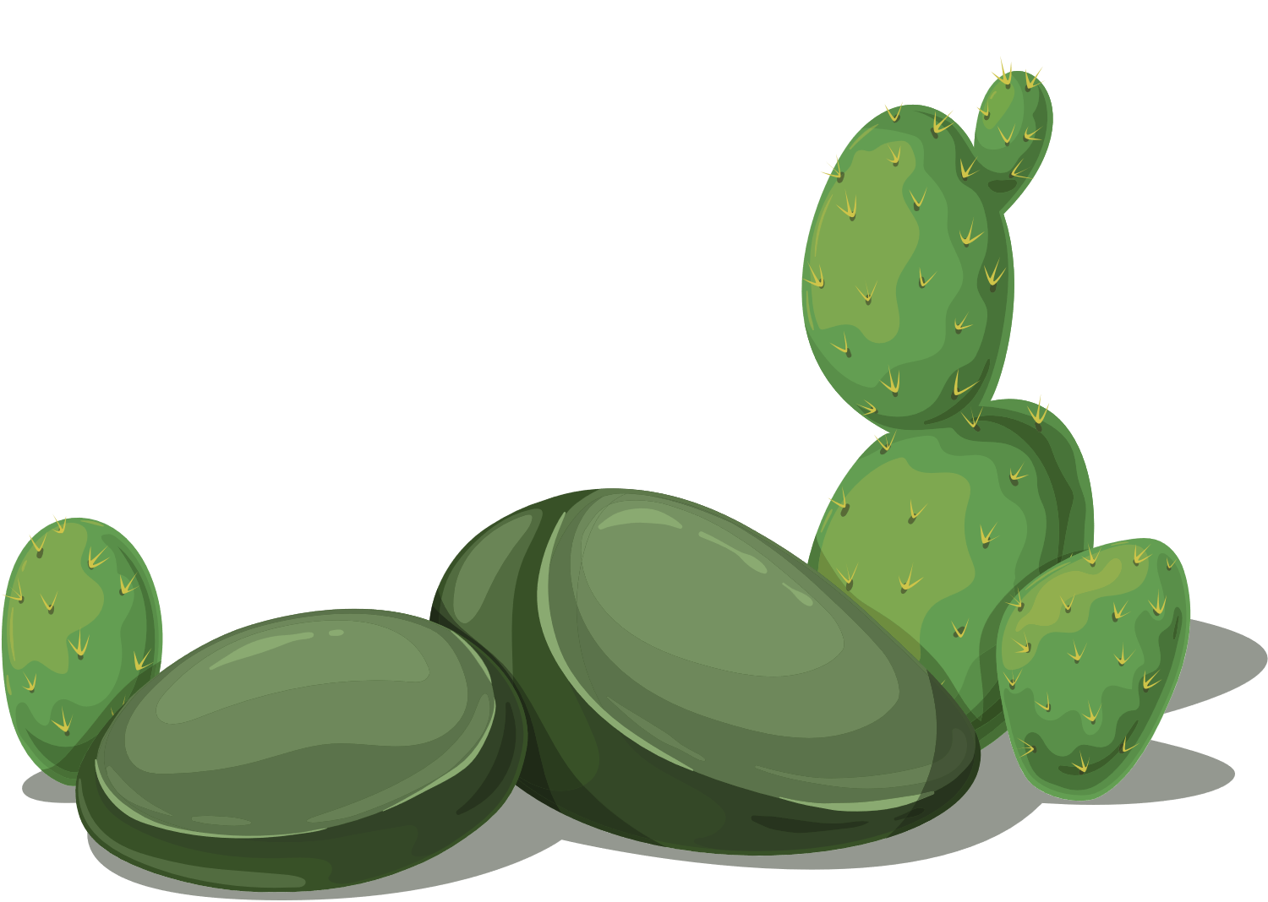
Danh từ là từ chỉ sự vật (người, vật, thời gian, hiện tượng tự nhiên,…).

Slide 9


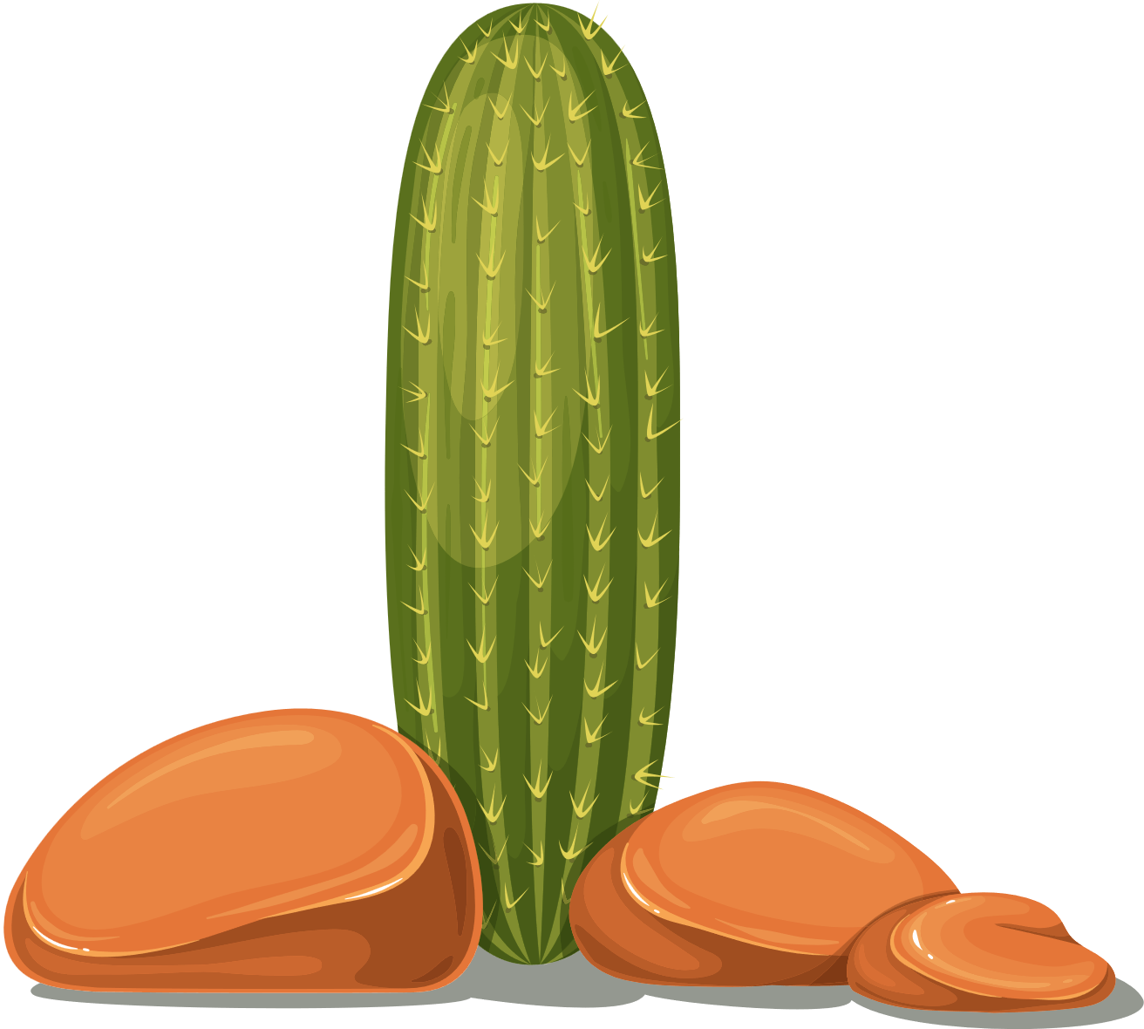

LUYỆN TẬP

Slide 10
3. Tìm các danh từ chỉ người, vật trong lớp học của em:
học sinh
thầy giáo
cô giáo
Từ chỉ người | Từ chỉ vật

Slide 11
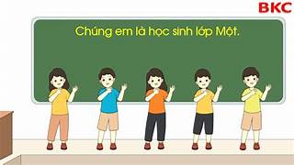
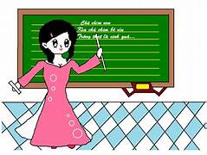
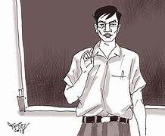
Từ chỉ người:
học sinh
cô giáo
thầy giáo

Slide 12
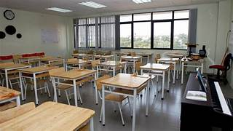

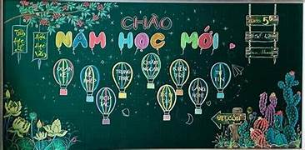
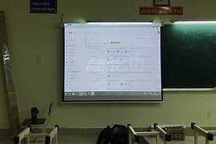
Từ chỉ vật:
bàn ghế
tủ sách
bảng
màn chiếu

Slide 13
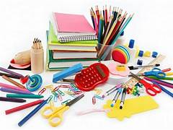
bút màu
thước kẻ
sách vở
keo dán
bút chì
bút mực
kéo
máy tính

Slide 14
4. Đặt 3 câu, mỗi câu chứa 1 - 2 danh từ vừa tìm được ở bài tập 3.

Slide 15


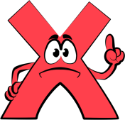
Trong câu: “Mấy bạn gái nô đùa dưới sân trường.” Đâu là danh từ:
A. Bạn gái, sân trường
B. Nô đùa, sân trường
C. Bạn gái, nô đùa
Notes:
CLICK VÀO A B C ĐỂ RA ĐÁP ÁN ĐÚNG SAI

Slide 16

Danh từ là từ chỉ:
A. hoạt động
B. sự vật
C. đặc điểm

Slide 17

Thầy cô, bạn bè, nông dân, bác sĩ là danh từ chỉ gì?
A. chỉ hiện tượng
B. chỉ thời gian
C. chỉ người

